Slide 1
GG318
Kentsel Alan Düzenlemesi
(3-0)3
Prof. Dr. Türkay TÜDEŞ
Ankara Üniversitesi UBF Gayrimenkul Geliştirme ve Yönetimi Bölümü

Slide 2
8. Hafta
İmar Planlarının Uygulanması

Slide 3
İmar Planlarının Uygulanması
İnsanoğlu yapısı gereği taşınmazı üzerine, istediği büyüklükte, istediği yere yapı yapmak ister. Gökyüzü serbest olduğuna göre kat adedini parası belirlesin eğilimindedir. Ancak, birlikte yaşam bunu sınırlayan kurallar getirir. İmar planları bu sınırları belirler. İmar planları çizildiği zaman birtakım zorlukları da beraberinde getirir.

Slide 4
İmar Planlarının Uygulanması
Çünkü; imar planlarına uygun parselin belirli bir cepheye, derinliğe ve alana sahip olması gerekir. Şekil 1 deki örnekte 3 numaralı parsel yeterli alana sahip olduğu halde yola cephesi olmadığından, 6 numaralı parselin ise yeterli genişlikte cephesi olmadığından imar izni alamaz.

Slide 5
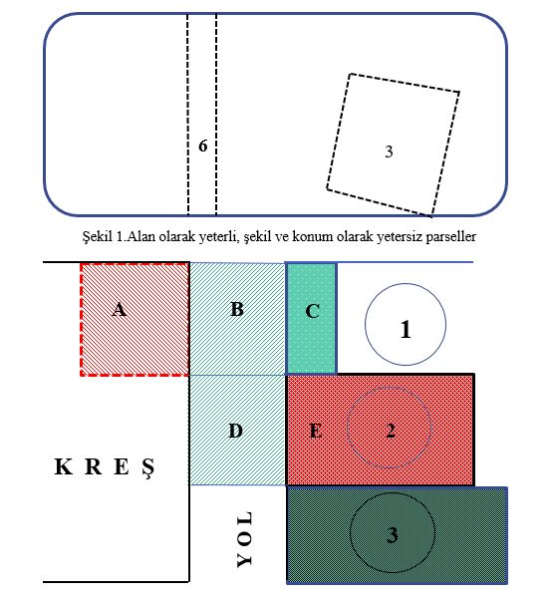
İmar Planlarının Uygulanması

Slide 6
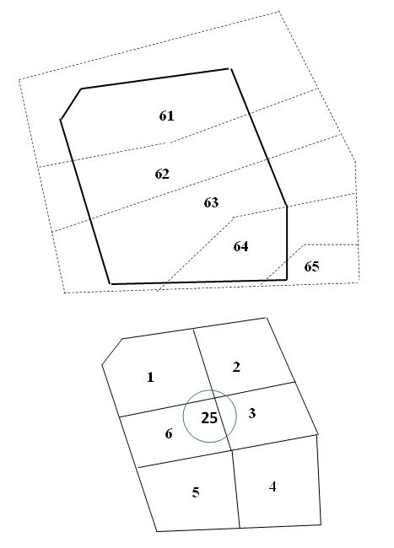
İmar Planlarının Uygulanması

Slide 7
İmar Planlarının Uygulanması
Arazi ve arsa düzenlemesi dışındaki uygulamalar ancak küçük çaptaki sorunları çözmede yardımcı olabilir
Şekilde görüldüğü gibi 1 numaralı parselin A kısmı kreşe, B kısmı yola ve kalan C kısmı da yeterli büyüklükte olmayacak şekilde imar adası içinde kalmıştır.
2 numaralı parselin D kısmı yolda, E kısmı bir imar parseli oluşturabilecek şekilde imar adası içinde kalmıştır.
3 numaralı parselin ise tamamı imar adası içinde ve hiçbir zayiata gerek kalmaksızın durumunu korumuştur.

Slide 8
İmar Planlarının Uygulanması
Madde 18 – İmar hududu içinde bulunan binalı veya binasız arsa ve arazileri malikleri veya diğer hak sahiplerinin muvafakatı aranmaksızın, birbirleri ile, yol fazlaları ile, kamu kurumlarına veya belediyelere ait bulunan yerlerle birleştirmeye, bunları yeniden imar planına uygun ada veya parsellere ayırmaya, müstakil, hisseli veya kat mülkiyeti esaslarına göre hak sahiplerine dağıtmaya ve re'sen tescil işlemlerini yaptırmaya belediyeler yetkilidir. Sözü edilen yerler belediye ve mücavir alan dışında ise yukarıda belirtilen yetkiler valilikçe kullanılır.
Bu uygulama, kanunun 18. maddesinin giriş kısmında belirtilen konular haricinde idarelerce kullanılmamalıdır ve kullanılamaz. Nitekim danıştayın bu konuda aldığı kararlar bunun kanıtıdır.

Slide 9
Kaynaklar
Ölçme Bilgisi Pratik Jeodezi, Prof. Dr. Erdoğan Özbenli ve Prof. Dr. Türkay Tüdeş, Trabzon, 2001.
İmar Planı Uygulamaları Kentsel Alan Düzenlemesi, Prof. Dr. Türkay Tüdeş, Ankara, 2019.

